Slide 1


高级大数据人才培养丛书
大数据数学基础
BIG
DATA
刘 鹏 张 燕 总主编
邱 硕 林洪伟 主编 赵海峰 张国印 副主编

Slide 2


高级大数据人才培养丛书
第五章 大数据中的优化问题
5.1 最优化问题
5.2 线性规划
5.3 非线性优化问题基础
5.4 无约束非线性优化问题
5.5 约束非线性优化问题
5.6 支持向量机的优化模型及求解
5.7 BP神经网络的优化模型及求解
5.8 回归分析中的优化模型及求解方法
2
of
56

Slide 3
5.1 最优化问题
第五章 优化问题
最优化是近几十年来发展起来的一门新兴的应用型学科。最优化理论与方法被广泛应用于工业、农业、交通运输、国防军事、通信与管理等领域，主要用于解决最优生产计划、最优分配、最佳设计、最优决策和最佳管理等问题。
优化问题的一般数学模型：
通常情况下
是由一些不等式和等式确定，优化问题的数学模型也写为：
3
of
31

Slide 4
5.1 最优化问题
第五章 优化问题
对于最优化问题, 其解称为最优解（极小值点），最优解可分为全局最优解和局部最优解。
全局最优解：对于任意的
且
都有
若该不等式严格成立，则称
是最优化问题的一个严格全局极小值点。
局部最优解：对于任意的
且
都有
若该不等式严格成立，则称
是最优化问题的一个严格局部极小值点。
全局极小值点与局部极小值点关系图：
4
of
31

Slide 5
高级大数据人才培养丛书
第五章 大数据中的优化问题
5.1 最优化问题
5.2 线性规划
5.3 非线性优化问题基础
5.4 无约束非线性优化问题
5.5 约束非线性优化问题
5.6 支持向量机的优化模型及求解
5.7 BP神经网络的优化模型及求解
5.8 回归分析中的优化模型及求解
5
of
56

Slide 6
5.2线性规划
第五章 优化问题
线性规划（Linear Programming）是最优化的一个重要分支，是研究较早、发展较快、应用广泛、方法较成熟的一个重要优化问题。线性规划已不仅是一种数学理论和方法，而且成了现代化管理的重要手段，是帮助管理者与经营者做出科学决策的一个有效的数学技术。
1939年，苏联数学家康托洛维奇出版了《生产组织和计划中的数学方法》一书。
1947年，美国数学家丹兹格提出了线性规划问题的单纯形求解方法。
1951年，美国经济学家库普曼斯出版了《生产与配置的活动分析》一书。
1950—1956年，线性规划的对偶理论出现。
1960年，丹兹格与沃尔夫建立大了规模线性规划问题的分解算法。
1975年，康托罗维奇与库普曼斯因对资源最优配置理论的贡献荣获诺贝尔经济学奖。
1978年，苏联数学家哈奇扬（L.G.Khachian）提出了求解线性规划问题的多项式时间算法（内点算法），具有重要理论意义。
1984年，在美国贝尔实验室工作的印度裔数学家卡玛卡（N.Karmarkar）提出可以有效求解实际线性规划问题的多项式时间算法——Karmarkar算法。
线性规划发展：
6
of
31

Slide 7
5.2线性规划
第五章 优化问题
例5-1 经统计分析，某个大型商场对售货员（售货员每周工资为1000元）的需求如表所示。
时间 | 所需售货员人数 /人
星期日 | 250
星期一 | 180
星期二 | 150
星期三 | 120
星期四 | 190
星期五 | 200
星期六 | 320
解：设
分别表示星期一到星期日开始休息的人数。
因为每个售货员都工作5天，休息2天，所以只需要将每天开始休息的人员总数相加就可得到一周所需售货员的总数量，从而有如下目标函数：
7
of
31

Slide 8
5.2线性规划
第五章 优化问题
再按照一周中每天所需要的售货员人数给出约束条件，例如，星期日需要250人，由条件假设，除了星期六和星期天开始休息的售货员，所有售货员都应该上班，即星期一到星期五开始休息的售货员上班，故有：
模型的特点是：目标函数是诸决策变量的线性函数，约束条件用诸决策变量的线性方程或不等式来表示，将具有上面特征的求最大值或最小值的问题称为线性规划。满足线性约束条件的解称为可行解，由所有可行解组成的集合称为可行域。决策变量、约束条件、目标函数是线性规划的三要素。
8
of
31

Slide 9
5.2线性规划
第五章 优化问题
线性规划问题的标准形式为：
算例：
中
9
of
31

Slide 10
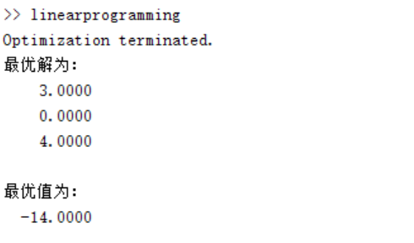
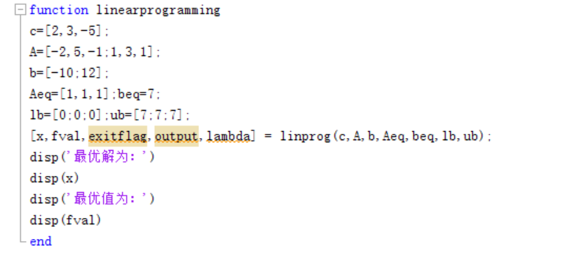
5.2线性规划
第五章 优化问题
求解线性规划问题的常用软件：LINGO软件、MATLAB软件等。
MATLAB求解算例的代码和结果如下图所示：
10
of
31

Slide 11
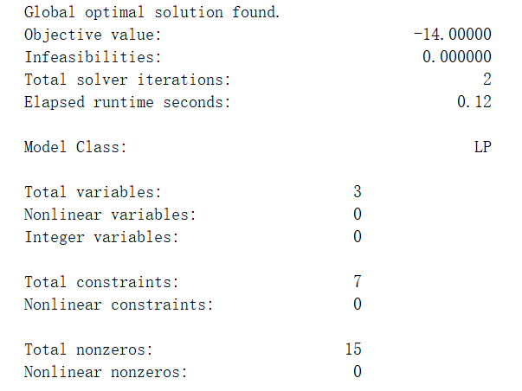
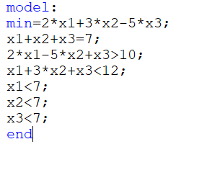
5.2线性规划
第五章 优化问题
LINGO是一个利用线性规划和非线性规划来简洁地阐述、分析和解决复杂问题的工具。其特点是程序执行速度很快，易于输入、修改、分析和求解一个数学规划问题，因此在教育、科研和工业界得到了广泛应用。
LINGO求解算例的代码和结果如下图所示：
11
of
31

Slide 12
5.2线性规划
第五章 优化问题
LINGO软件不但可以用于解决简单的线性规划问题，还可以用于求解一些其他软件难于求解的问题，如整数规划问题、0-1规划问题等。
例5-2 （生产计划的安排）一工厂生产三种型号的同一产品（大小不同），已知三类产品对原料、劳动时间的需求，利润，以及每个周期原料的供应量、拥有的劳动时间量如下表所示，试制订一个周期的生产计划，使得工厂的利润最大。
已知量 | 型号一 | 型号二 | 型号三 | 现有量
原料/kg | 15 | 30 | 50 | 6000
劳动时间/h | 28 | 25 | 40 | 6000
利润/元 | 2000 | 3000 | 4000
解：设每个周期生产三种型号产品的数量分别为
总利润为
线性整数规划模型为：
12
of
31

Slide 13
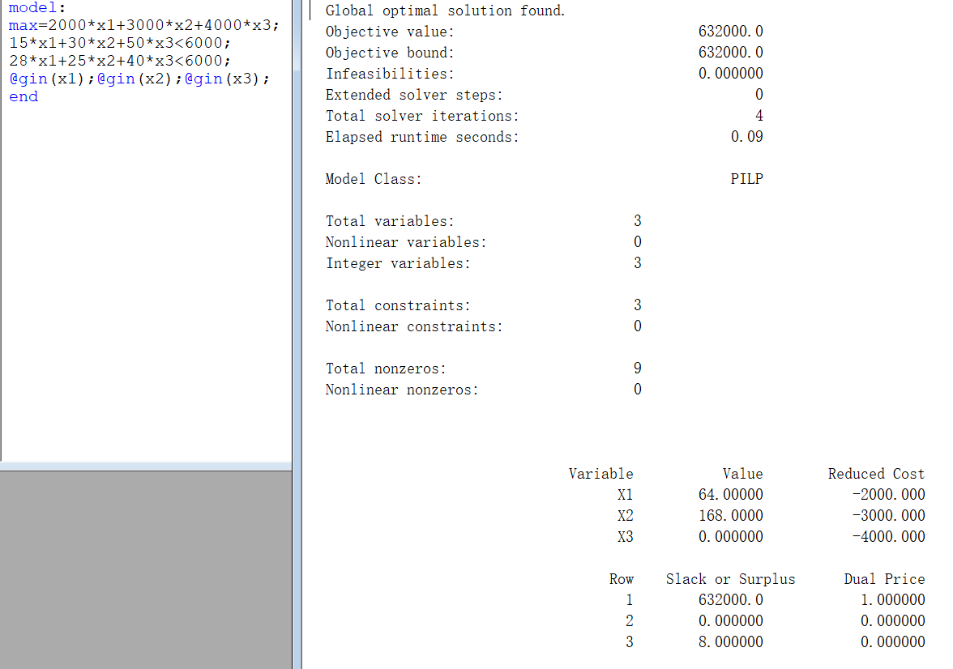
5.2线性规划
第五章 优化问题
LINGO求解的代码和结果如下图：
13
of
31

Slide 14
5.2线性规划
第五章 优化问题
例5-3 （任务安排）4名工人完成4项任务所需时间如表所示，要求每人完成一项任务，每项任务一人完成，则如何安排生产计划，可使4项任务的完工总时间最短？
工人 | 任务1 | 任务2 | 任务3 | 任务4
工人1 | 66分钟 | 75分钟 | 87分钟 | 58分钟
工人2 | 57分钟 | 66分钟 | 76分钟 | 53分钟
工人3 | 78分钟 | 67分钟 | 84分钟 | 59分钟
工人4 | 70分钟 | 74分钟 | 69分钟 | 57分钟
解：记工人
完成任务
的时间为
引入0-1变量：
问题可表示为0-1规划模型：
14
of
31

Slide 15
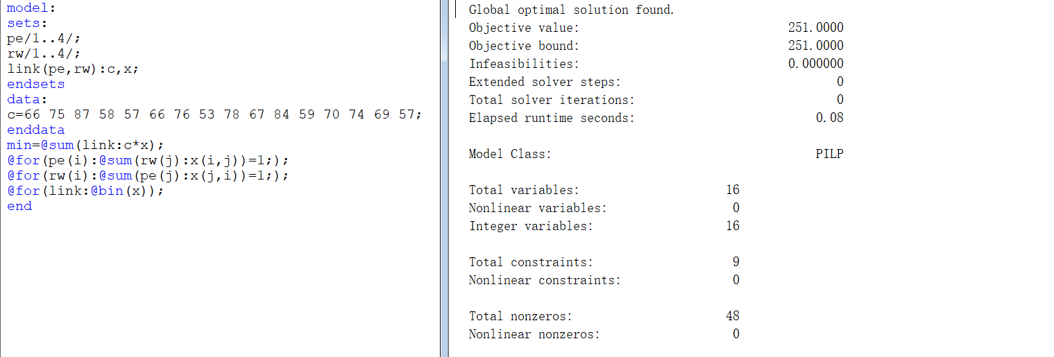
5.2线性规划
第五章 优化问题
LINGO求解的代码和结果如下：
15
of
31

Slide 16
高级大数据人才培养丛书
第五章 大数据中的优化问题
5.1 最优化问题
5.2 线性规划
5.3 非线性优化问题基础
5.4 无约束非线性优化问题
5.5 约束非线性优化问题
5.6 支持向量机的优化模型及求解
5.7 BP神经网络的优化模型及求解
5.8 回归分析中的优化模型及求解
16
of
56

Slide 17

5.3非线性优化问题基础
第五章 优化问题
5.3.1 向量和矩阵范数
向量
的范数
是一个非负实数，且满足下面的条件：
（1）
（2）
（3）
常用的向量范数：
1-范数：
2-范数：
$∞$-范数：
17
of
31

Slide 18
5.3非线性优化问题基础
第五章 优化问题
5.3.1 向量和矩阵范数
矩阵
的范数
为非负实数，则除了满足向量范数的三个条件，还必须满足：
常用的矩阵范数：
列范数：
行范数：
谱范数：
向量范数和矩阵范数关系：
18
of
31

Slide 19
5.3非线性优化问题基础
第五章 优化问题
5.3.2 函数的可微性
n元实值函数
其中自变量
一阶导数（梯度）为：
二阶导数（Hesse矩阵）为：
19
of
31

Slide 20
5.3非线性优化问题基础
第五章 优化问题
5.3.2 函数的可微性
例 5-4 设二次函数
的梯度为：
Hesse矩阵为：
一般的二次函数：
梯度及Hesse矩阵分别为：
20
of
31

Slide 21
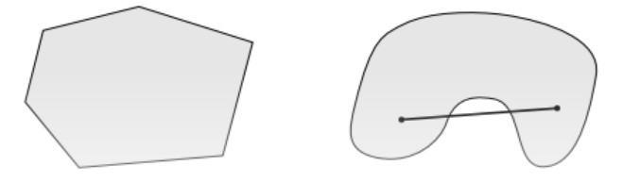
5.3非线性优化问题基础
第五章 优化问题
5.3.3 凸集和凸函数
凸集：
满足任意
和任意实数
都有
在欧几里得几何中，凸集就是一个向四周凸起的图形。
常见凸集：一维空间中的一个点或一条直线（包括线段、射线）；
二维空间中的三角形、椭圆、锥形扇面、凸多边形等；
三维空间中的长方体、球体等。
凸集和非凸集示意如图：
凸集 非凸集
21
of
31

Slide 22
5.3非线性优化问题基础
第五章 优化问题
5.3.3 凸集和凸函数
超平面上的所有点（向量）构成集合
，满足：
超平面的作用在于其能将凸集分成两个部分：
和
凸集
的支撑超平面指的是：
边界点满足
其余的点位于超平面一侧
中的所有点满足
或
22
of
31

Slide 23
5.3非线性优化问题基础
第五章 优化问题
5.3.3 凸集和凸函数
凸函数
是定义在某个向量空间的凸子集
上的实值函数，
对任意两点
和任意实数
都有
常见的凸函数有线性函数、幂函数、对数函数及向量范数等，凸函数构成的最优化问题（凸优化问题）具有较好的性质：
（1）凸优化的局部极小（大）值点也是全局极小（大）值点；
（2）凸优化的任意局部最优解也是全局最优解。
23
of
31

Slide 24
高级大数据人才培养丛书
第五章 大数据中的优化问题
5.1 最优化问题
5.2 线性规划
5.3 非线性优化问题基础
5.4 无约束非线性优化问题
5.5 约束非线性优化问题
5.6 支持向量机的优化模型及求解
5.7 BP神经网络的优化模型及求解
5.8 回归分析中的优化模型及求解
24
of
56

Slide 25
5.4无约束非线性优化问题
第五章 优化问题
无约束优化问题：
最优解的一阶必要条件：
在开集
上一阶连续可微，
是无约束优化问题的一个局部极小值点，则必有：
最优解的二阶必要条件：
在开集
上二阶连续可微，
是无约束优化问题的一个局部极小值点，则必有：
是半正定矩阵。
凸函数的最优性条件：
在
上是凸函数且一阶连续可微，则
是无约束优化问题的全局极小值点的充要条件是：
25
of
31

Slide 26
5.4无约束非线性优化问题
第五章 优化问题
算法5-1（无约束优化问题求解的一般框架）
步骤0：给定初始化的参数和初始点
，置
步骤1：若
满足某种终止准则，停止迭代，以
作为近似极小值点
步骤2：通过求解
处的某个子问题确定下降方向
满足
步骤3：通过某种搜索方式确定步长
，使得
步骤4：令
，转步骤1
称为上述算法的第
次迭代的位移。
不同的位移（不同的搜索方向和步长）导致了不同的优化算法。
26
of
31

Slide 27
5.4无约束非线性优化问题
第五章 优化问题
常用的搜索方向：
产生了最速下降法（梯度法）
产生了Newton法
（要求Hesse矩阵每次迭代时都可逆）
拟Newton算法：在Newton法中，用其他的对称正定矩阵代替Hesee矩阵的逆矩阵。
共轭梯度法：
常见取法有：
FR公式、Dixon公式、Dai-Yuan公式、HS公式、PRP公式
27
of
31

Slide 28
5.4无约束非线性优化问题
第五章 优化问题
步长的求法：
下降方向
确定后，一定存在步长
，使得
使得目标函数
沿着方向
达到极小，即满足
或
称为精确一维搜索。
精确一维搜索潜在的缺点是在求解过程中需要计算很多函数值和梯度值，导致耗费较多的计算资源。故既能使目标函数具有可接受的下降量，又能使最终形成的迭代序列收敛的非精确一维搜索越来越流行，常用的有Wolfe准则和Armijo准则。
28
of
31

Slide 29
5.4无约束非线性优化问题
第五章 优化问题
Wolfe准则：
给定
求
使下面两个不等式成立
Armijo准则：给定
，取步长
其中
满足不等式
具体地，
可以从0开始找一个正整数来满足上面不等式。
29
of
31

Slide 30
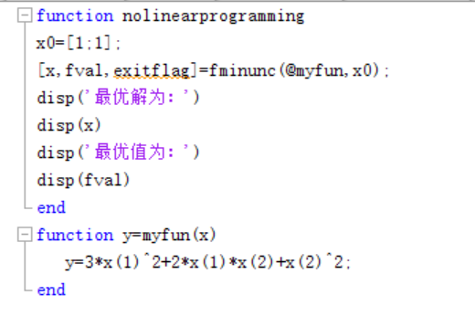
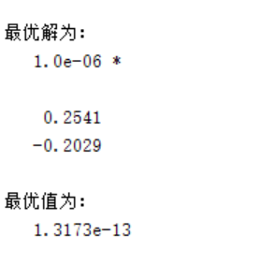
5.4无约束非线性优化问题
第五章 优化问题
无约束优化问题的MATLAB求解
例5-5 求
，初始点为
MATLAB求解例5-5代码和结果如图所示：
30
of
31

Slide 31
高级大数据人才培养丛书
第五章 大数据中的优化问题
5.1 最优化问题
5.2 线性规划
5.3 非线性优化问题基础
5.4 无约束非线性优化问题
5.5 约束非线性优化问题
5.6 支持向量机的优化模型及求解
5.7 BP神经网络的优化模型及求解
5.8 回归分析中的优化模型及求解
31
of
56

Slide 32
5.5 约束非线性优化问题
第五章 优化问题
约束非线性优化问题的一般形式：
约束凸优化问题的K-T点必是该问题的全局极小值点
记指标集：
K-T条件（最优解一阶必要条件）
是约束优化问题的一个局部极小值点，
处的有效约束集记为
所有函数都可微，
向量组
线性无关，
则存在向量
，使得
32
of
31

Slide 33
5.5 约束非线性优化问题
第五章 优化问题
常见约束优化问题的求解的方法是罚函数方法
外罚函数方法：将原问题转化为无约束优化问题
其中
称为罚参数或罚因子
当
为可行点时，
此时，目标函数不需要受到额外的惩罚
当
不是可行点时，
此时，目标函数不需要受到额外的惩罚，即
应该足够大以保证
最终保证在不可行点取不到最优解
约束优化问题的求解转化为一系列无约束优化问题
求解过程中，
为正数列.
33
of
31

Slide 34
5.5 约束非线性优化问题
第五章 优化问题
内罚函数方法：针对只含有不等式约束的无约束优化问题
将原问题转化为无约束优化问题
或
约束优化问题的求解转化为一系列无约束优化问题
求解过程中，
为正数列.
34
of
31

Slide 35
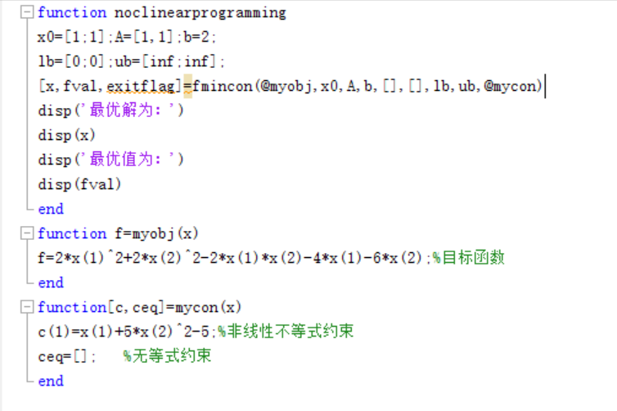
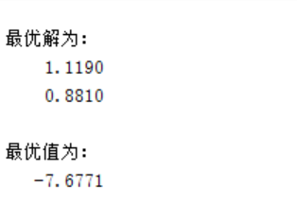
5.5 约束非线性优化问题
第五章 优化问题
约束优化问题的MATLAB求解
例5-6
MATLAB求解例5-6代码和结果如图所示：
35
of
31

Slide 36
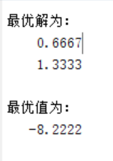
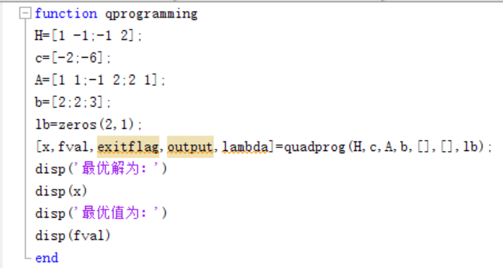
5.5 约束非线性优化问题
第五章 优化问题
二次规划（Quadratic Programming）问题
一般形式：
MATLAB求解二次规划问题：
36
of
31

Slide 37
高级大数据人才培养丛书
第五章 大数据中的优化问题
5.1 最优化问题
5.2 线性规划
5.3 非线性优化问题基础
5.4 无约束非线性优化问题
5.5 约束非线性优化问题
5.6 支持向量机的优化模型及求解
5.7 BP神经网络的优化模型及求解
5.8 回归分析中的优化模型及求解
37
of
56

Slide 38
5.6 支持向量机的优化模型及求解
第五章 优化问题
支持向量机（Support Vector Machine，SVM）是数据挖掘中的一项重要技术，是借助最优化方法来解决机器学习问题的工具。
支持向量机的主要思想：找到一个超平面，使得这个超平面尽可能多地将两类数据正确分开，并且使分开的两类数据距离分类面最大。
训练数据和标签集：
线性可分的数据集：对上述的训练数据，若存在
和正数
标签为
对应的数据点
有
标签为
对应的数据点
有
对于线性可分的数据集，存在唯一的规范超平面
，使得
38
of
31

Slide 39
5.6 支持向量机的优化模型及求解
第五章 优化问题
寻找最优超平面问题可以转化为如下最优化问题：
该优化问题为以凸二次规划问题。
该优化问题的最优解为：
其中
是优化问题
的最优解，
是
中的一个正分量
最终得分类函数：
39
of
31

Slide 40
5.6 支持向量机的优化模型及求解
第五章 优化问题
两类样本点集重合的区域很大时，线性支持向量机就不适用了，
需要通过引进从输入空间
到另一个高维Hilbert空间的变换
将训练集
转为Hilbert空间中的新训练集
在新空间中利用线性支持向量机对新训练集进行分类，新的支持向量机模型为：
40
of
31

Slide 41
5.6 支持向量机的优化模型及求解
第五章 优化问题
为了避免在高维特征空间中进行复杂的运算，引入核函数K满足
常见的核函数：
线性内核函数：
多项式核函数：
径向基核函数：
S型内核函数：
傅里叶核函数：
41
of
31

Slide 42
5.6 支持向量机的优化模型及求解
第五章 优化问题
新模型的最优解求法：
先求解其拉格朗日对偶问题
为正定核，
得最优解
选择
中的一个正分量
，并计算
最后构造分类函数：
42
of
31

Slide 43
高级大数据人才培养丛书
第五章 大数据中的优化问题
5.1 最优化问题
5.2 线性规划
5.3 非线性优化问题基础
5.4 无约束非线性优化问题
5.5 约束非线性优化问题
5.6 支持向量机的优化模型及求解
5.7 BP神经网络的优化模型及求解
5.8 回归分析中的优化模型及求解
43
of
56

Slide 44
5.7 BP神经网络的优化模型及求解
第五章 优化问题
人工神经网络（Artificial Neural Networks，ANNs）简称神经网络（NNs），或称作连接模型（Connection Model），是一种模仿动物神经网络系统的组织和运转机能进行分布式并行信息处理的数学模型。这种网络依靠系统的复杂程度，通过调整内部大量节点之间相互连接的关系来达到处理信息的目的。发展：
发展：
20世纪40年代，心理学家W.Mcculloch和数理逻辑学家W.Pitts在分析、总结神经元基本特性的基础上首先提出神经元的数学模型——MP模型。
20世纪50年代，两个重要事件带来了人工神经网络的第一次崛起：一是人工智能学科的形成；二是计算机的发明。典型代表是J.Neumann和F.Rosenblatt，虽然，J.Neumann的名字是与普通计算机联系在一起的，但他也是人工神经网络研究的先驱之一。而F.Rosenblatt于1958年提出了著名的感知器模型，同时证明了两层感知器的收敛定理。感知器模型是第一个有实用价值的神经网络模型，成为现代神经网络的出发点。
44
of
31

Slide 45
5.7 BP神经网络的优化模型及求解
第五章 优化问题
20世纪80年代，由于超大规模集成电路的制作工艺已接近成熟，以及传统的人工智能算法理论在解决知识发现上表现得无能为力，迫使人们从神经网络算法上寻求突破。
1982年，美国加州理工学院物理学家J.J.Hopfield提出了Hopfield神经网格模型，引入了计算能量的概念，并给出了网络稳定性的判断方法。1984年，他又提出了连续时间Hopfield神经网络模型，为神经计算机的研究做了开拓性的工作，开创了神经网络用于联想记忆和优化计算的新途径，有力地推动了神经网络的研究工作。
1985年，Ackley、Hinton和Sejnowski提出了波耳兹曼模型，在学习中采用了统计热力学模拟退火技术，从而保证了整个系统趋于全局稳定点。
45
of
31

Slide 46
5.7 BP神经网络的优化模型及求解
第五章 优化问题
1986年，Hinton、Rumelhart和Williams发现，误差的反向传播可以有效地解决多层网络中隐层节点的学习问题，证明Ninkey对多层网络不存在有效学习方法这一断言并不正确。同时，他们提出了多层前馈神经网络的学习算法，即反向传播算法（BP算法），该算法成为深度学习的又一个理论基础。
在介绍BP神经网络之前，先介绍一下Rosenblatt感知器。
感知器是用于线性可分模式分类的最简单的神经网络模型，单层感知器的结构如图：
46
of
31

Slide 47
5.7 BP神经网络的优化模型及求解
第五章 优化问题
在上面的神经网络中，输入层由样本集中的某个向量
和一个偏置
（常取1）构成
一般地，会将偏差
作为神经元突触权值向量的第一个分量加到权值向量中
这样输入向量可记为
感知器的权值向量记为
为偏差
这样，二值阈值元件的输入可写为
令其式等于零得n维信号空间中单层感知器的判决超平面
对于一个样本X的激励
，取一个简单的分段函数：
47
of
31

Slide 48
5.7 BP神经网络的优化模型及求解
第五章 优化问题
感知器的学习算法：
（1）设置变量和参数：
为输入向量（训练样本）
为权值向量，
为偏差
为实际输出；
为期望输出；
为学习速率；
为迭代次数
（2）初始化：
赋予
每个分量一个较小的随机非零值（或0），
对一组输入样本
，指定其期望输出
（3）计算实际输出：
（4）调整感知器的权值向量：
判断是否满足条件，若满足，算法结束；若不满足，将
值增加1，转到步骤（3）重新执行。
48
of
31

Slide 49
5.7 BP神经网络的优化模型及求解
第五章 优化问题
在感知器提出几年后，Bernard Widrow和Tedd Hoff提出了Adaline算法，该算法阐明了代价函数的核心概念，并对代价函数做了最小化优化。
基于Adaline规则的权重更新是通过一个连续的线性激励函数完成的，而不像Rosenblatt感知器那样使用单位阶跃函数。Adaline算法中作用于净输入的激励函数为
在Adaline算法中，代价函数J定义为通过模型得到的输出和实际类标之间的误差平方和：
49
of
31

Slide 50
5.7 BP神经网络的优化模型及求解
第五章 优化问题
与单位阶跃函数相比，连续型激励函数的主要优点在于：其代价函数是可导的，并且为凸函数，因此可通过简单高效的梯度算法来得到权重。
在每次迭代过程中，基于代价函数
，沿着其梯度
做权值的更新：
50
of
31

Slide 51
5.7 BP神经网络的优化模型及求解
第五章 优化问题
基于自适应感知器，Rumelhart和McClelland于1985年提出了BP网络的BP算法。BP神经网络引入新的分层和逻辑，基本解决了非线性分类问题，其结构如图：
51
of
31

Slide 52
5.7 BP神经网络的优化模型及求解
第五章 优化问题
从上图可以看出，BP神经网络的基本结构分为以下几个部分：
（1）输入层：
输入向量
；偏置
输入层与隐含层的链接权值为
（输入层就是输入数据集构成的向量，其第一个元素为偏置。）
（2）隐含层：
输出向量
，其中，
偏置为
，隐含层与输出层的链接权值为
（隐含层可以是一层，也可以是多层，但在BP神经网络中，一般不超过两层。它的输入是上一层输出和权重的点积变量，输出是点积标量的激励函数值。）
52
of
31

Slide 53
5.7 BP神经网络的优化模型及求解
第五章 优化问题
（3）输出层：
输出向量为
（输出层的输入是上一隐含层输出和权重的点积标量，输出为点积标量的激励函数值，计算结果是最终预期的分类权值。）
期望输出：
常用的激励函数：
单极性Sigmoid函数
双极性Sigmoid函数
在BP神经网络中，每层都计算与预期结果的误差，并反向传播给上一层，像自适应的感知器网络一样，修正上一层的权重。
53
of
31

Slide 54
高级大数据人才培养丛书
第五章 大数据中的优化问题
5.1 最优化问题
5.2 线性规划
5.3 非线性优化问题基础
5.4 无约束非线性优化问题
5.5 约束非线性优化问题
5.6 支持向量机的优化模型及求解
5.7 BP神经网络的优化模型及求解
5.8 回归分析中的优化模型及求解
54
of
56

Slide 55
5.8 回归分析中的优化模型及求解
第五章 优化问题
回归分析法，是在掌握大量观察数据的基础上，利用数理统计方法建立因变量与自变量之间的回归关系函数表达式（称为回归方程）。
一元回归分析：所研究的变量间的因果关系只涉及因变量和一个自变量
多元回归分析：研究的变量间的因果关系涉及因变量和两个以上（包括两个）的自变量
从描述自变量与因变量之间因果关系的函数来看，其可分为线性回归分析和非线性回归分析
线性回归分析法是最基本的分析方法，非线性回归问题也往往需要借助数学手段将其转化为线性回归问题来处理
55
of
31

Slide 56
5.8 回归分析中的优化模型及求解
第五章 优化问题
5.8.1 一元线性回归
对于某个数据集
需要找到一条趋势线来表达数据集对应点所指的方向，如图所示：
先用直线来表示这条趋势线，数据集中的各点一定位于趋势线的上、下两侧，或落在趋势线上。
将样本点
到趋势线的垂直距离定义为残差
，则过点
且与趋势线平行的样本函数为
56
of
31

Slide 57
5.8 回归分析中的优化模型及求解
第五章 优化问题
要求得趋势线，只要求出
，使得残差的平方和最小，即：
很明显，上面是一个凸优化问题，极值是唯一的，且驻点（偏导数为0的点）为问题的最优解。
从而满足：
57
of
31

Slide 58
5.8 回归分析中的优化模型及求解
第五章 优化问题
化简为：
求方程得：
其中
从而得到趋势线方程，该方程的解称为样本集的最小二乘解，该求解方法称为最小二乘法。
58
of
31

Slide 59
5.8 回归分析中的优化模型及求解
第五章 优化问题
5.8.2 多元线性回归
设 m
个样本点为
其中
多元线性回归模型为
其中，
为残差。由样本点可得
和一元线性回归一样，多元线性回归分析中的最小二乘法也要极小化下列目标函数：
59
of
31

Slide 60
5.8 回归分析中的优化模型及求解
第五章 优化问题
令
得
整理得正规方程：
60
of
31

Slide 61
5.8 回归分析中的优化模型及求解
第五章 优化问题
正规方程的矩阵形式为：
解为
其中
在MATLAB中求线性回归系数只需要调用基本命令：A = regress(Y , X)
61
of
31

Slide 62
5.8 回归分析中的优化模型及求解
第五章 优化问题
例5-7 已知两组数据：
X=1, 1, 4, 6, 8, 11, 14, 17, 21；
Y= 2.49, 3.30, 3.68, 12.20, 27.04, 61.10, 108.80, 170.90, 275.50。
找出两组数据之间的函数关系。
先画出两组数据的散点图，从图中不难发现
Y与X有较强的线性关系，
利用MATLAB求解代码如下：
X=[1,1,4,6,8,11,14,17,21]';
Y=[2.49,3.30,3.68,12.20,27.04,61.10,108.80,170.90,275.50]';
X=[ones(9,1),X];
b=regress(Y,X）
62
of
31

Slide 63
5.8 回归分析中的优化模型及求解
第五章 优化问题
运行结果
从而得到线性回归方程：
多项式回归也可看作多元线性回归，具体包括一元多项式回归和多元多项式回归。
一元多项式回归在MATLAB中，可用命令polyfit、polyval、polyconf来实现。
（1）回归
确定多项式系数的命令：[p,S] = polyfit(x,y,m)。
为多项式
的系数
用于估计预测误差。
63
of
31

Slide 64
5.8 回归分析中的优化模型及求解
第五章 优化问题
（2）预测和预测误差估计
预测是指求使用polyfit得到的回归多项式在X处的预测值Y
可使用命令：
Y= polyval(p,X)
求使用polyfit得到的回归多项式在X处的预测值Y及预测值显著性为1-alpha的置信区间Y±delta，alpha默认值取0.5
可使用命令：
[Y,delta]=polyconf(p,x,s,alpha)
注：一元多项式回归也可化为多元线性回归，只要将多项式中的幂
看作
m
个变量
就可将多项式
看作m元线性函数
64
of
31

Slide 65
5.8 回归分析中的优化模型及求解
第五章 优化问题
多元二项式回归在MATLAB中，可用命令 rstool(X,Y,model,alpha) 来实现。
X，Y分别为
矩阵和
n维向量
alpha为显著水平，默认值为0.05；
model有以下四种选择：
（1）线性（Linear）：
（2）纯二次（Purequadratic）：
（3）交叉（Interaction）：
（4）完全二次（Quadratic）：
65
of
31

Slide 66
5.8 回归分析中的优化模型及求解
第五章 优化问题
5.8.3 非线性回归
非线性回归是指因变量
对回归系数
是非线性的。
例如：在研究某化学反应的过程中，建立的反应速度和反应物含量的数学模型为
为未知参数；
为三种反应物的含量；
为反应速度
MATLAB中可用命令nlinfit、nlpredci来实现非线性回归。
66
of
31

Slide 67
5.8 回归分析中的优化模型及求解
第五章 优化问题
（1）回归
确定回归系数的命令：[beta,r,J] = nlinfit(X,Y,modelfun,beta0)。
X，Y分别为
矩阵和n维向量
（对于一元非线性回归
为n维向量）
modelfun为事先定义好的非线性函数；beta0为非线性函数中参数beta的初始值；r（残差）、J（Jacobian矩阵）为估计预测误差时需要利用的数据。
（2） 预测和预测误差估计
预测和预测误差估计所用命令：[Ypred,delta] = nlpredci(modelfun,X,beta,r, J)
可用来求由nlinfit得到的回归函数在X处的预测值Y及预测值显著性为95%的置信区间
67
of
31

Slide 68
5.8 回归分析中的优化模型及求解
第五章 优化问题
例5-8 已知两组数据：
X=9, 5, 1, 8, 2, 6, 10, 4, 7, 3；
Y= 14.8894, 4.4913,1.3595,11.0328,1.8318,6.0593,20.0952,3.3298,8.1758, 2.4693。
找两组数据之间的函数关系。
散点图：
选用如下的函数表达式：
建立回归函数的M文件fun1.m，如下：
Function y=fun1(beta x)
y=exp(beta.*x);
end
68
of
31

Slide 69
5.8 回归分析中的优化模型及求解
第五章 优化问题
回归代码的M文件nolR.m如下：
function nolR
X=[9, 5, 1, 8, 2, 6, 10, 4, 7, 3];
Y= [14.8894, 4.4913, 1.3595, 11.0328, 1.8318, 6.0593, 20.0952, 3.3298, 8.1758, 2.4693]
beta0=1;
[beta,r,J] = nlinfit(X,Y,'fun1',beta0)
end
运行后得beta = 0.3001，故回归方程为
69
of
31

Slide 70
5.8 回归分析中的优化模型及求解
第五章 优化问题
再利用[yx,delta]=nlpredci('fun1',X,beta,r,J)进行预测，得预测数据如下：
yx=14.8894 4.4913 1.3595 11.0328 1.8318 6.0593 20.0952 3.3298
8.1758 2.4693
注：该问题也可以转化为线性回归问题，只需要令
就可得
与
之间的线性关系：
利用regress命令回归得系数
70
of
31

Slide 71
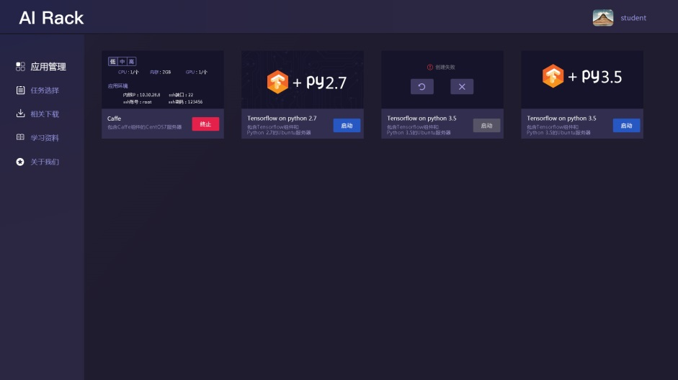


AIRack人工智能实验平台
——一站式的人工智能实验平台
DeepRack深度学习一体机
——开箱即用的AI科研平台
BDRack大数据实验平台——一站式的大数据实训平台

Slide 72
















运用大数据，精彩你生活
微信公众号推荐
免费大数据APP推荐
刘鹏看未来
云创大数据
我的PM2.5
同声译
智能硬件大数据免费托管平台
环境大数据开放平台

Slide 73































完善的课程体系：大数据方向、人工智能方向。
面向理论与实践，分为本科院校、专科院校、高职院校。

Slide 74

感谢聆听

